Slide 1


Slide 2
سرفصل ها
کلیدهای لمسی
دوربین
جلوه ها
لحظه های مرگ و زندگی
انیمیشن
جلوه های صوتی
ساختار بازی
ایجاد ایستگاه (CheckPoint)
ساخت مراحل و منوی اصلی بازی
ارائه بازی برای platform های مختلف
کدنویسی در یونیتی
حرکات پایه(چپ، راست، بالا و پایین)
کنترل رو صفحه کلید
پرش یا پرواز!
زندگی و مرگ (سکه ها و خطرات)
جمع امتیاز
چرخش
اشیاء متحرک
ایجاد اشیاء dynamic
ایجاد سطوح ناپایدار(ایجاد timer)
گام اول
فیزیک
مبانی سی‌شارپ
کدنویسی در یونیتی
کلیدهای لمسی
دوربین
جلوه ها
ساختار بازی
ارائه بازی
اعمال بافت به اشیا (Texture)

Slide 3
نصب unity
Unity Hub
https://public-cdn.cloud.unity3d.com/hub/prod/UnityHubSetup.exe
Unity
https://download.unity3d.com/download_unity/7da38d85baf6/Windows64EditorInstaller/UnitySetup64-2021.3.6f1.exe
Dotnet
https://go.microsoft.com/fwlink/?linkid=2088517

Slide 4
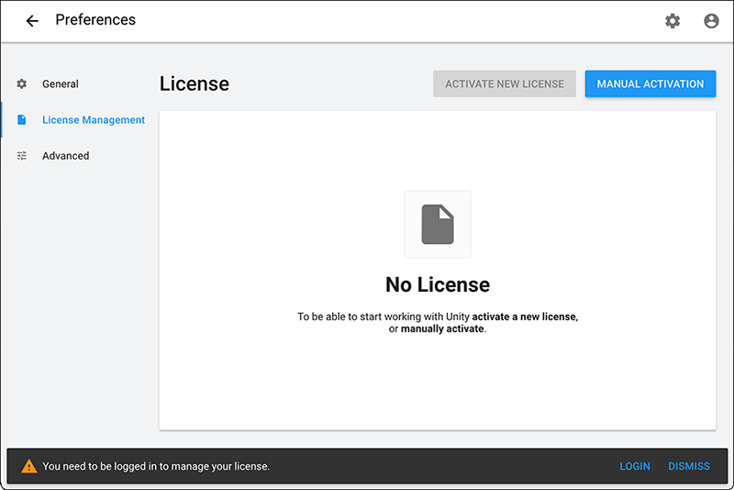
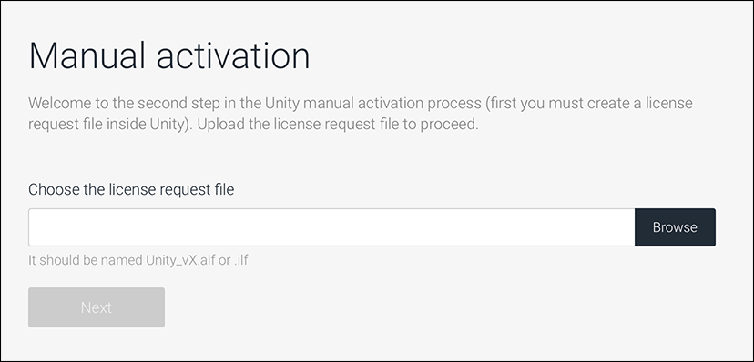
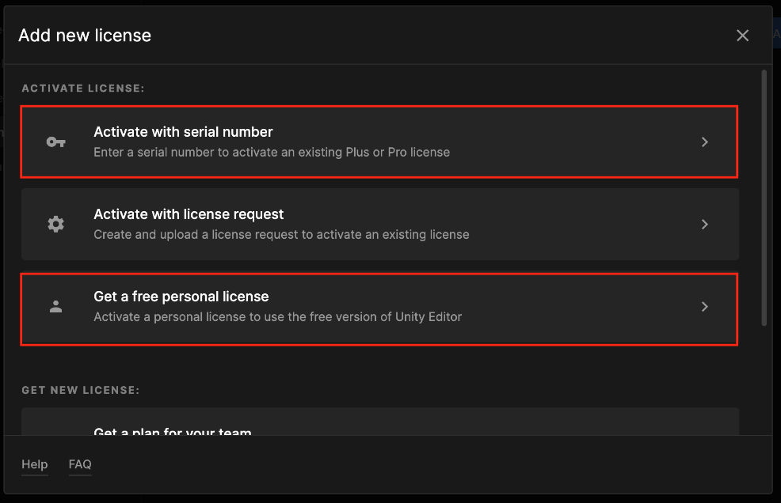
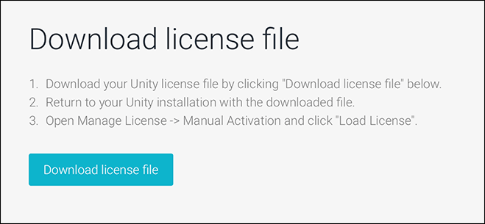
فعال سازی
1
3
2
5
6
4
7

Slide 5
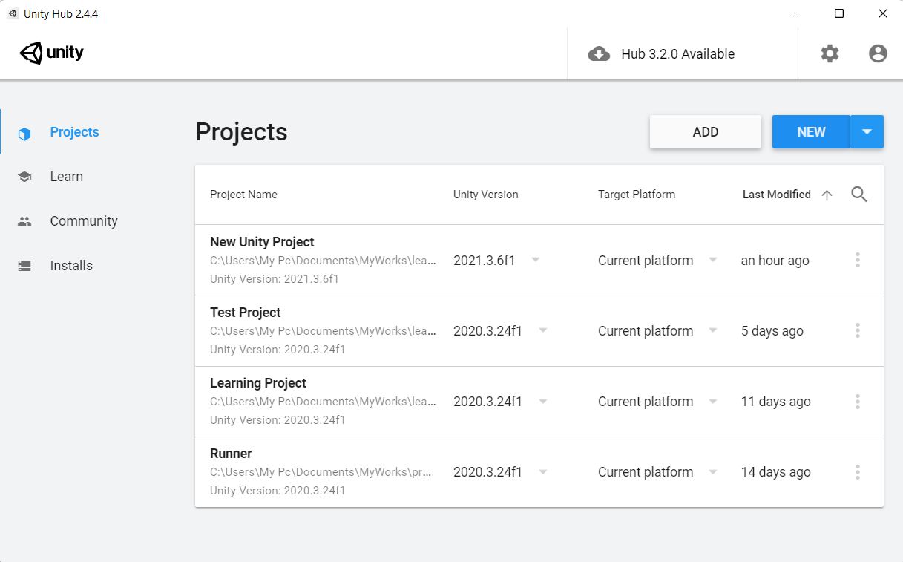
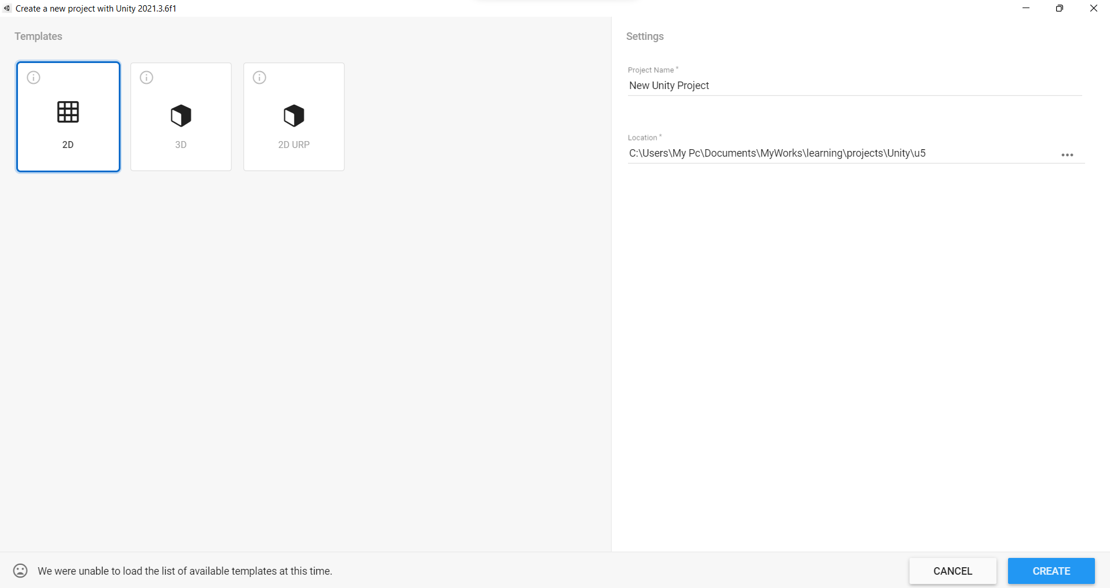
ایجاد یک پروژه
1
3
2
4

Slide 6
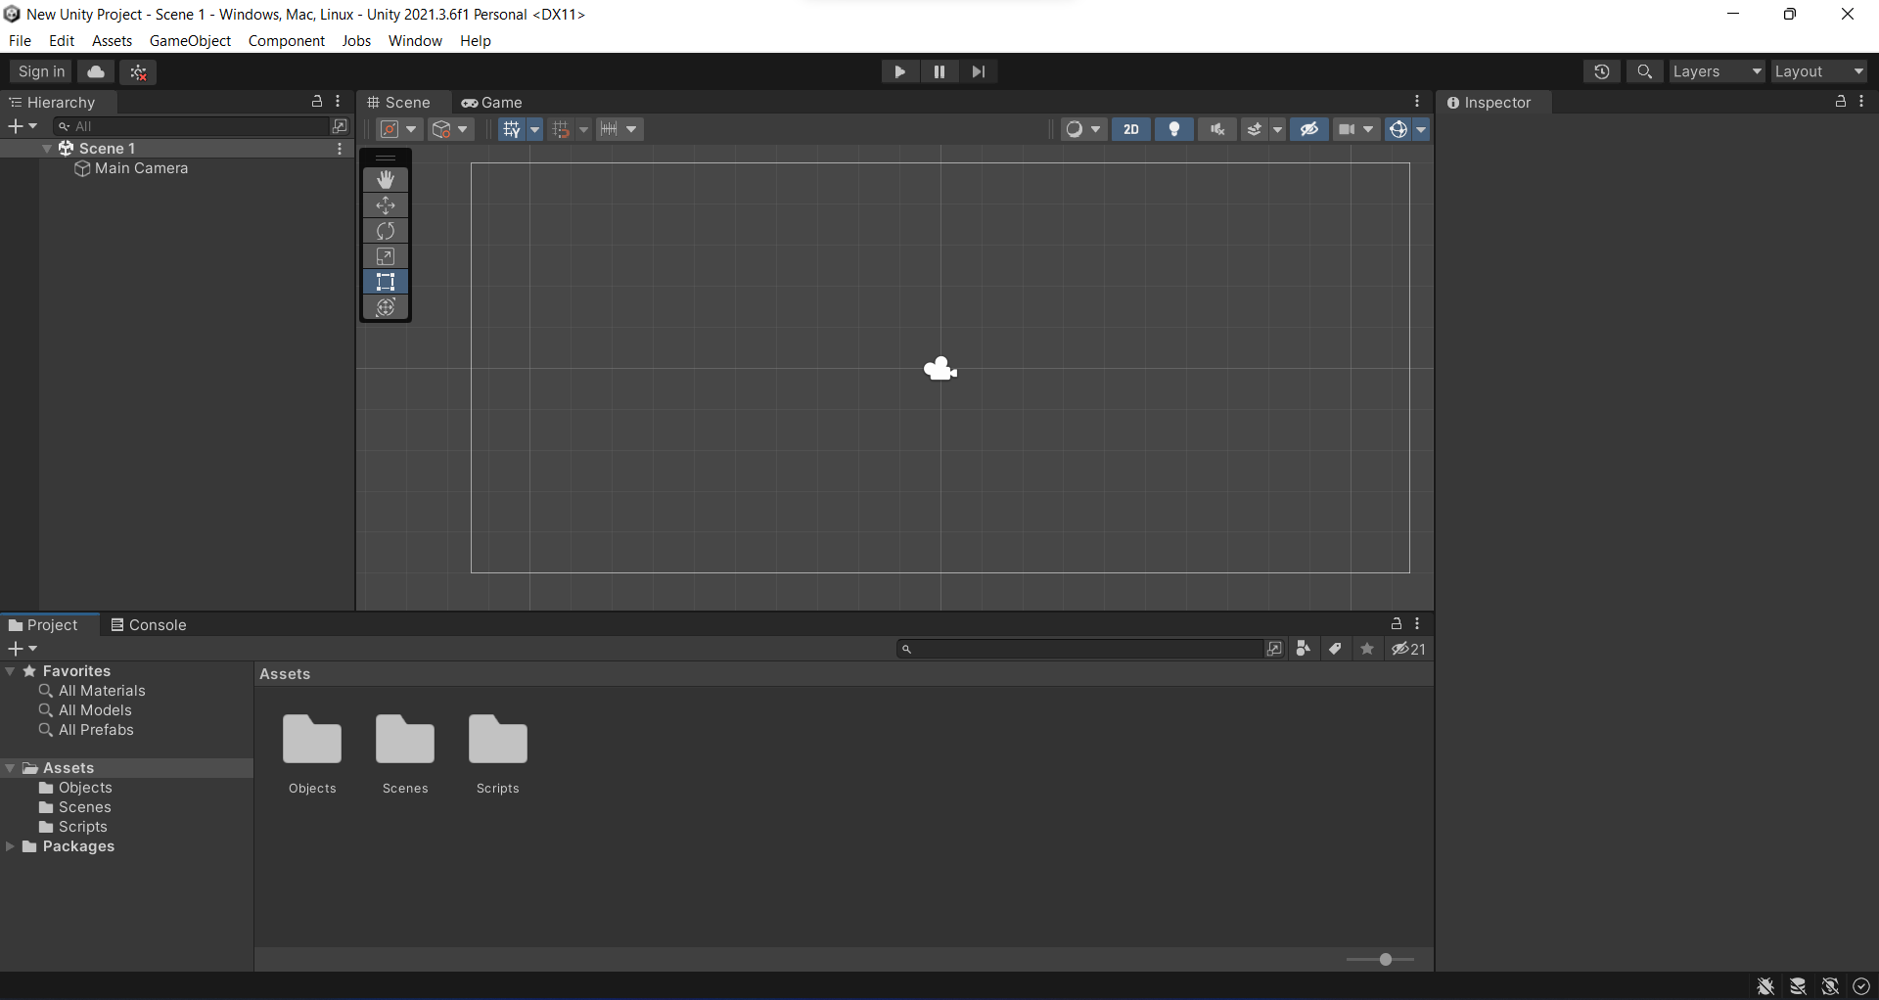
محیط برنامه
game ⬅
صفحه اجرای بازی
hierarchy
لیست تمام عناصر صحنه
صحنه یا scene
همه چیز (game Objects) اینجاست!
inspector
ویژگی های عناصر بازی
console ⬅
خطاها و هشدارها
project
فایل ها و منابع بازی

Slide 7
اولین گام
بازی شما قبل از هرچیز در ذهن شماست
مثال خرگوش، هویج، روباه:
خیر و شر
خرگوش بازیکن ما
هویج امتیاز و اسلحه خرگوش ما
روباه دشمن
سایرمخاطرات و ویژگی ها

Slide 8
شروع
ساخت پوشه Objects (برای عناصر بازی)
Project> Assets>راست کلیک > Create> Folder
ساخت اولین آبجکت
Project> Assets> Objects>راست کلیک > Create> 2D> Sprites> Square

Slide 9
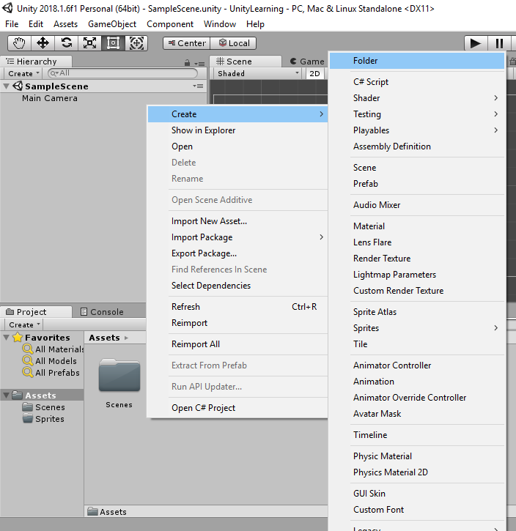
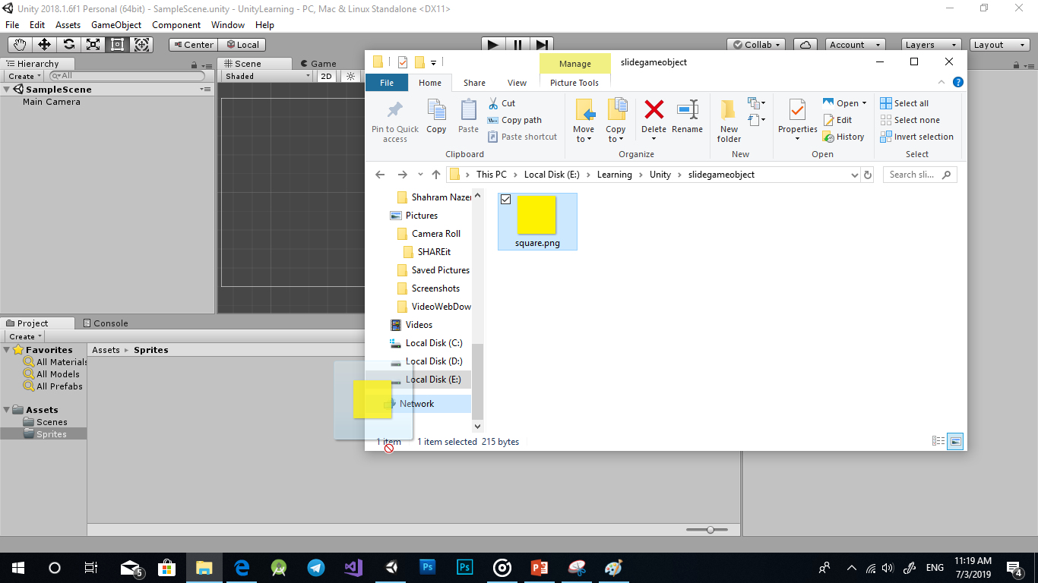
اولین game object
1
2

Slide 10
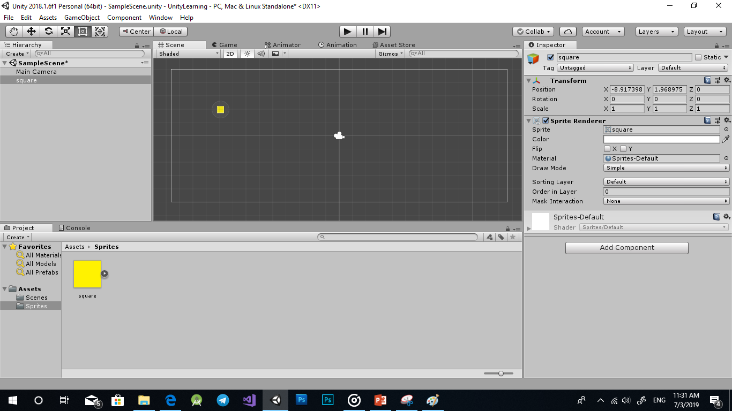
اولین game object
اضافه کردن شی به صحنه بازی
بکشید و رها کنید

Slide 11
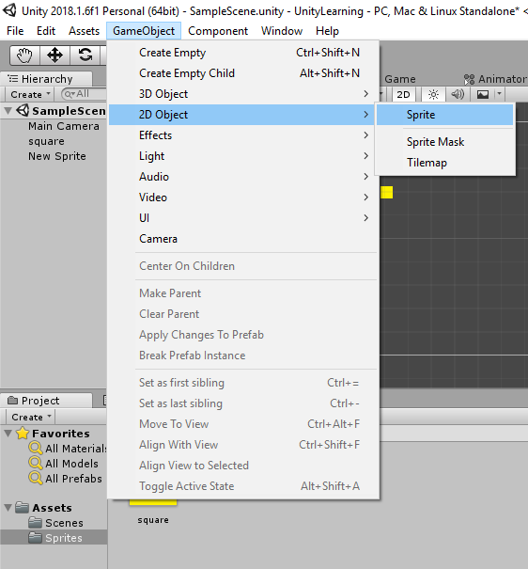
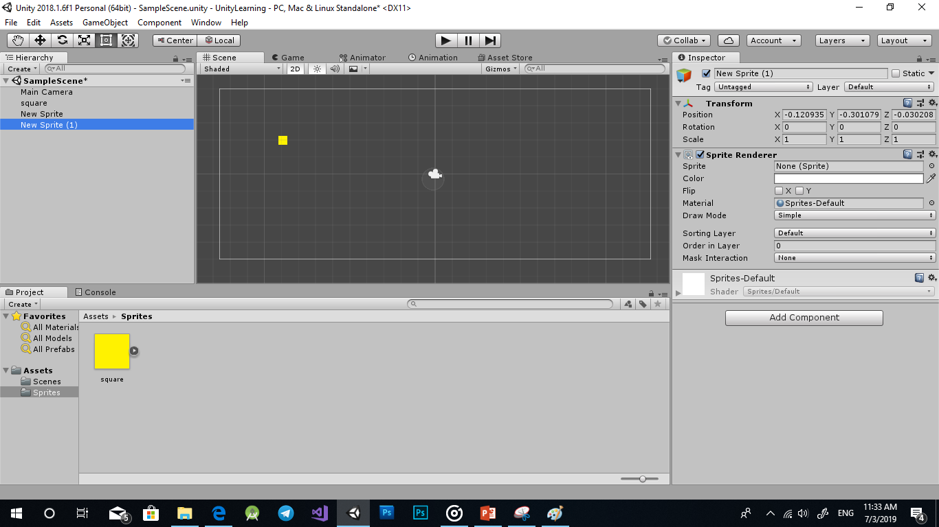
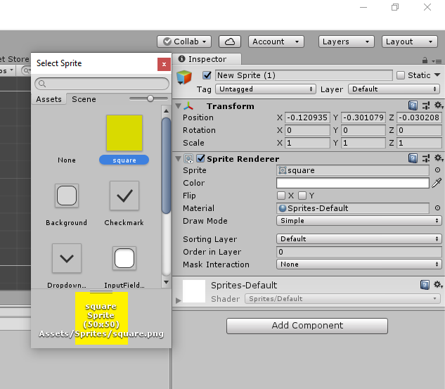
اولین game object
یک راه دیگر برای کارهای بزرگتر!
1
2
2
1
یا

Slide 12
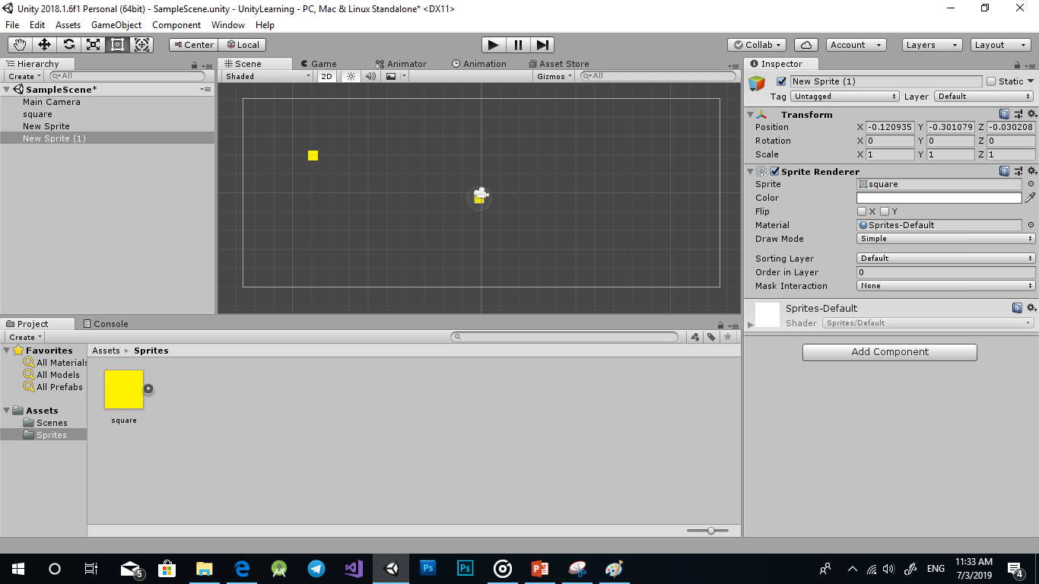
اولین game object
Inspector> Transform>
Position یا موقعیت مکانی
Rotation یا چرخش
Scale یا مقیاس (بزرگنمایی/کوچکنمایی)
اما Z در Position در فضای 2بعدی!
همان پشت/جلوی سایر اجسام را تعیین می‌کند
این دکمه را به خاطر بسپارید

Slide 13
اولین game object
1
2
3
4
5
6
1- Hand یا جا بجایی صفحه کار و پیمایش کلی صحنه بازی
2- Move یا جابجایی عناصر محیط بازی در صحنه بازی
3- Rotate یا چرخش عناصر محیط بازی در صحنه بازی
4- Scale یا تغییر مقیاس (اندازه) عناصر محیط بازی در صحنه بازی
5- Rect نمایش عنصر فعال در در صحنه بازی
6- ابزار یکپارچه جهت تعیین مقیاس، زاویه چرخش و جابجایی عناصر محیط بازی در صحنه بازی

Slide 14
اولین game object
اولین اجرا
نکته: در زمان اجرا چیزی را تغییر ندهید
اولین اجرا، اما، همه چیز ثابت، انگار درفضا هستیم، وقت دمیدن روح در عناصر بازیست!
پایان جلسه اول

Slide 15
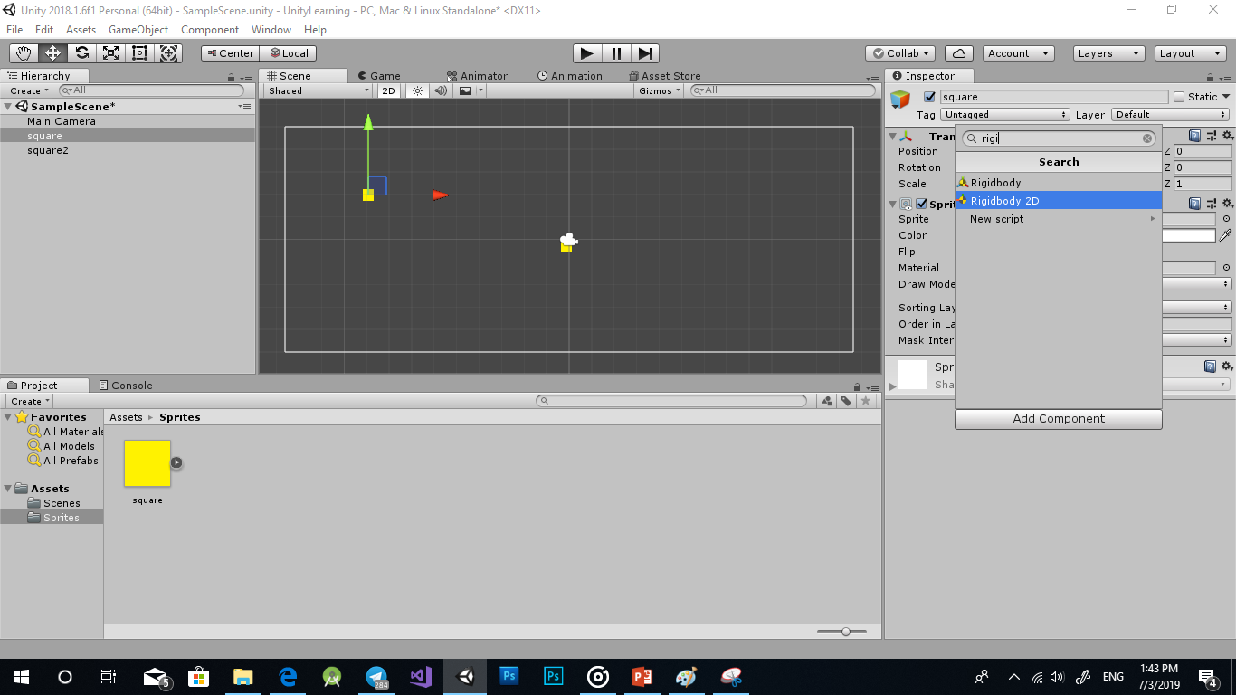
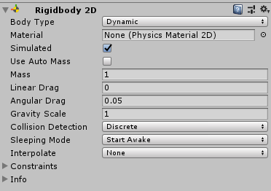
فیزیک
Rigidbody 2D Component
بدن سفت و سخت!
2
1
یادتون هست؟
3

Slide 16
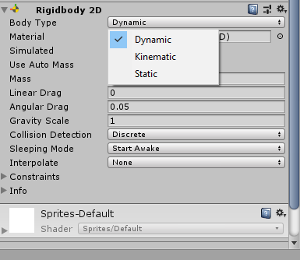
فیزیک
Body Type
Dynamic: اعمال جاذبه به صورت پیش فرض برای استقرار روی سطح زمین
Kinematic: اعمال فیزیک بدون در نظر گرفتن جاذبه (هواپیما روی هوا)
Static: جسم ثابت بدون امکان جابجایی
سوال:
اگر قرار نیست جاذبه اعمال شود، چرا از Rigidbody استفاده کنیم؟
جواب:
استفاده از ویژگی های فیزیکی در کد(اسکریپت) نویسی.

Slide 17
فیزیک
حالا روی حالت Dynamic بازی را اجرا کنید.
سوال:
با این سقوط بی پایان چه کنیم؟
جواب:
یک سطح (زمین) ایجاد کنید.

Slide 18
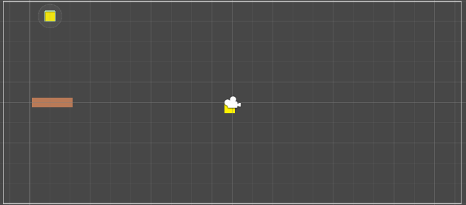
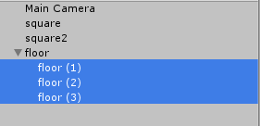
فیزیک
نکته:
می‌توانید مجموعه‌ای از عناصر ایجاد کنید، که
کار را برای پروژه های بزرگ ساده خواهد کرد
حالا تمام سطحی را انتخاب کنید

Slide 19
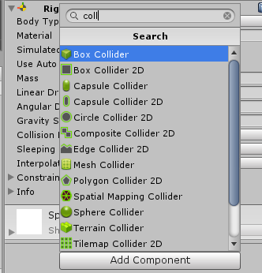
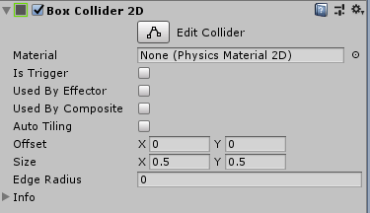
فیزیک
Box Collider 2D Component
جعبه برخورد دهنده!
همین مراحل را برای جسم سقوط کننده هم انجام دهید.
2
1
3

Slide 20
فیزیک
حالا بازی را اجرا کنید
چند تمرین و کار اضافه
1- اندازه باکس برخورد را تغییر دهید و نتیجه را ببینید.
2- یک جسم جدید به طوری که روی لبه سطح سقوط کند، ایجاد کنید.
3- یک سطح شیب‌دار برای جسم سقوط کننده بسازید.
سوال:
Edge Radius چه کاری انجام می‌دهد؟
جواب:
جلوگیری از گیر کردن در لبه‌های سطح، و شاید کارهای جذاب‌تر!

Slide 21
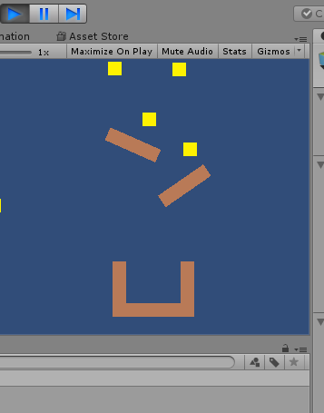
فیزیک
تمرین
چند سطح شیب دار و مخزن جمع‌آوری مهره‌های سقوط کننده!
توسعه کار
مهره‌های مربعی تک‌رنگ را با مهره های دایره‌ای چند‌رنگ عوض کنید.
راهنمایی:
از Circle Collider 2D Component استفاده کنید.

Slide 22
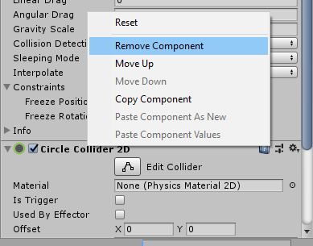
فیزیک
حذف یک کامپوننت
راست کلیک...
تنظیمات پیش‌فرض کامپوننت

Slide 23
فیزیک
کامپوننت های کاربردی زیرمجموعه Physics 2D
Area Effector 2D
نکته 1: گزینه use by Effector در مجموعه کامپوننت های Collider 2D فعال باشد
نکته 2: مقدار force magnitude!
نکته 3: گزینه force Target نقطه اعمال نیرو هستند (نقطه برخورد یا مرکز ثقل جسم)

Slide 24
فیزیک
یک استخر آب بسازید!
Buoyancy Effector 2D
نکته 1: گزینه use by Effector و Is Trigger در مجموعه کامپوننت های Collider 2D فعال باشد
نکته 2: مقدار Density!

Slide 25
فیزیک
اعمال نیروی ثابت
Constant Force 2D
آونگ
Distance Joint 2D
آونگ توقف پذیر
Target Joint 2D

Slide 26
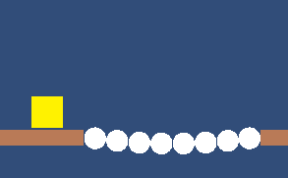
فیزیک
اتصال دو یا چند جسم (شی) به هم
Hinge Joint 2d
در نظر بگیرید می‌خواهیم یک پل معلق بسازیم!

Slide 27
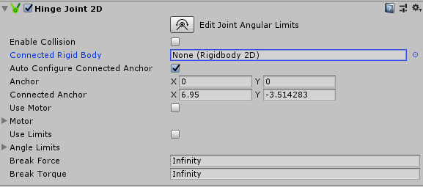
فیزیک
برای مثال می‌خواهیم در صحنه بازی جسم A را به جسم B متصل کنیم
گام اول:
کامپوننت Hinge Joint 2d را به جسمی A اضافه کنید
به این قسمت توجه کنید
Connected Rigid Body

Slide 28
فیزیک
گام دوم:
جسم B حتما باید کامپوننت Rigid Body 2d داشته باشد،
اگر ندارد اضافه کنید
گام آخر:
جسم A را انتخاب کنید،
از سلسه مراتب اشیاء صحنه (Hierarchy)، جسم B را به درون کادر Connected Rigid Body در بکشید.
یادآوری:
Connected Rigid Body در زیرمجموعه کامپوننت Hinge Joint 2D در Inspector است (گام اول!)

Slide 29
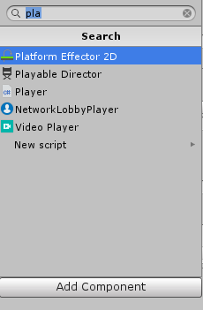
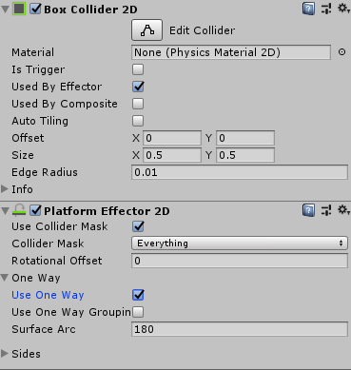

فیزیک
Platform Effector 2D
نکته 1: نباید بتوانید از دیوار راست بالا بروید
نکته2 : پریدن روی سکو با یا بدون
Use one Way
1
3
2

Slide 30
فیزیک
point Effector 2D
نکته 1: گزینه use by Effector در مجموعه کامپوننت های Collider 2D فعال باشد
نکته 2: مقدار force magnitude!
نکته 3: جاذبه و دافعه را تجربه کنید!

Slide 31
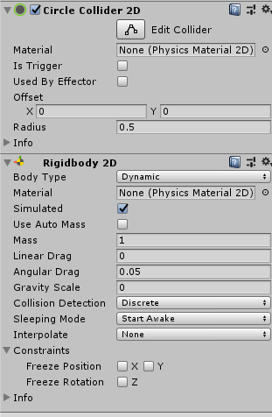
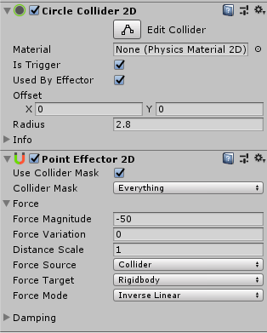
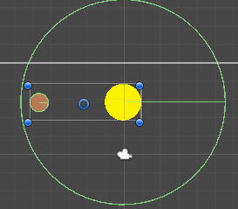
فیزیک

Slide 32
مبانی سی شارپ
متغیرها و انواع آن‌ها
تعریف متغیر
مفاهیم سراسری و عمومی ضمن بلوک کد
ساختارهای شرطی
ساختارهای تکراری
ساختار توابع و اصول تعریف تابع
نکته نقطه ویرگول انتهای هر خط
کامنت کد (//)

Slide 33
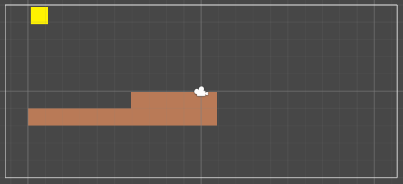
کدنویسی در یونیتی
چیزی شبیه به این صحنه را آماده کنید!

Slide 34
کدنویسی در یونیتی
ایجاد یک اسکریپت در یونیتی
Project view> Assets> راست کلیک> Create> Folder
نام پوشه جدید را Scripts تایپ کنید و در ادامه، وارد پوشه جدید شده و؛
راست کلیک > Create> C# Script
نام فایل جدید را Player تایپ کنید؛
فایل اسکریپت جدید را باز کنید.

Slide 35
کدنویسی در یونیتی
using System.Collections;
using System.Collections.Generic;
using UnityEngine;
2
public class Player : MonoBehaviour {
// Use this for initialization
void Start () {
ویژگی های ابتدایی شی متصل (لحظه‌ای که شی ما وارد بازی می‌شود)
}
// Update is called once per frame
void Update () {
بررسی تغییرات لحظه‌ای، مثل فشرده شده یک کلید (معمولا فریم به فریم)
}
}
1
3
4

Slide 36
کدنویسی در یونیتی
public class Player : MonoBehaviour {
public Rigidbody2D rb; //تعریف متغیر
void Start () {
rb = GetComponent<Rigidbody2D>();
}
void Update () {
rb.velocity = new Vector2(1, rb.velocity.y);
}
{
اصلا نگران نباشید، توضیح خواهیم داد!

Slide 37
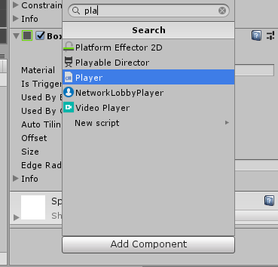
کدنویسی در یونیتی
اتصال عناصر بازی با اسکریپت مرتبط خودشان
- انتخاب شی مورد نظر از صحنه بازی (Scene)
- Add component
- جستجوی فایل اسکریپتی که می‌خواهیم به شی ما متصل شود
حالا یک بار بازی را اجرا کنید!
2
3
1

Slide 38
کدنویسی در یونیتی
درباره velocity و Vector2(X,Y)یا سرعت در مسیر بردار
void Update () {
// rb.velocity = new Vector2(1, rb.velocity.y);
rb.velocity = new Vector2(5, rb.velocity.y);
}
نکته:
کامنت (//)

Slide 39
کدنویسی در یونیتی
حرکت خطی رو به جلو (راست) با سرعت 1
rb.velocity = new Vector2(1, rb.velocity.y);
حرکت خطی رو به عقب (چپ) با سرعت 1
rb.velocity = new Vector2(-1, rb.velocity.y);
حرکت خطی رو به بالا با سرعت 1
rb.velocity = new Vector2(rb.velocity.x, 1);
حرکت خطی رو به پایین با سرعت 1
rb.velocity = new Vector2(rb.velocity.x, -1);
حرکت قوسی (تغییر جهت هم زمان با تغییر ارتفاع)
rb.velocity = new Vector2(1, 1);
با تغییر علامت اعداد جهت تغییر خواهد کرد

Slide 40
کدنویسی در یونیتی
حالا یک متغیر برای سرعت شی تعریف می‌کنیم
public class Player : MonoBehaviour {
public Rigidbody2D rb;
public int movespeed;
void Start () {
rb = GetComponent<Rigidbody2D>();
movespeed = 2;
}
void Update () {
rb.velocity = new Vector2(movespeed, rb.velocity.y);
}
}

Slide 41

کدنویسی در یونیتی
حالا یک راه دسترسی سریع برای تغییر سرعت داریم!
نکته:
برای اسفاده از این روش خط movespeed = 2 در اسکریپت را کامنت (//movespeed = 2) کنید
حالا چند باری بازی را اجرا کنید! (movespeed منفی را هم امتحان کنید)
اینجاست!

Slide 42
کدنویسی در یونیتی
کنترل عناصر بازی (صفحه کلید) و دستورات شرطی (if)
public class Player : MonoBehaviour {
…
public int movespeed;
void Start () {
movespeed = 1;
{
void Update () {
if (Input.GetKey(KeyCode.RightArrow)) {
rb.velocity = new Vector2(movespeed, rb.velocity.y);
}
}//این از حرکت رو به جلو، حرکت رو به عقب را شما بنویسید!

Slide 43
کدنویسی در یونیتی
...
void Update () {
if (Input.GetKey(KeyCode.RightArrow)) {
rb.velocity = new Vector2(movespeed, rb.velocity.y);
}
if (Input.GetKey(KeyCode.LeftArrow)) {
rb.velocity = new Vector2(-movespeed, rb.velocity.y);
}
}//اگر بخواهیم سرعت حرکت رو به جلو 2برابر سرعت حرکت رو به عقب باشد چه؟!

Slide 44
کدنویسی در یونیتی
...
void Update () {
if (Input.GetKey(KeyCode.RightArrow)) {
rb.velocity = new Vector2(2*movespeed, rb.velocity.y);
}
if (Input.GetKey(KeyCode.LeftArrow)){
rb.velocity = new Vector2(-movespeed, rb.velocity.y);
}
}//حالا وقت پریدن است! (اما قبل از آن، بیایید یک بازی ساده بسازیم)

Slide 45
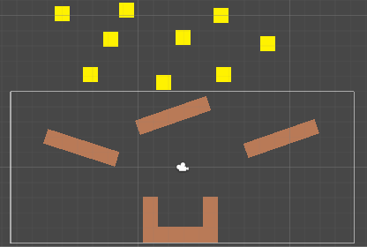
کدنویسی در یونیتی
تمرین

Slide 46
کدنویسی در یونیتی
پریدن
...
void Update () {
if (Input.GetKey(KeyCode.Space)) {
rb.velocity = new Vector2(rb.velocity.x, 5);
}
}//بد نیست، اما بازیکن ما پرواز هم می‌کند! (طبیعی نیست)
می‌خواهیم فقط زمانی که روی سطح زمین هستیم توان پریدن داشته باشیم. (اما قبل از آن یک تمرین)

Slide 47
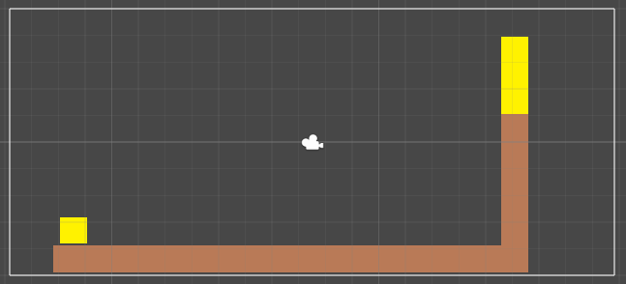
کدنویسی در یونیتی
تمرین

Slide 48
کدنویسی در یونیتی
حالا یه پرش درست!
مهم‌ترین چیز، این است که راهی پیدا کنیم که بتوان تشخیص داد بازیکن ما روی سطح زمین است و در هوا نیست
(در واقع کی پاش رو زمینه!)
گام اول: یک transform (نقطه‌ای در فضا شامل مختصات، زاویه و شعاع)
public Transform groundCheck;
public float groundChekRadius;
public LayerMask whatIsGround;
private bool onGround;

Slide 49
کدنویسی در یونیتی
گام دوم: تابع FixedUpdate()
void FixedUpdate()
{
onGround =
Physics2D.OverlapCircle(groundCheck.position, groundChekRadius, whatIsGround);
}
تفاوت اصلی update و fixedupdate در تعداد اجرا در هر فریم است
(update در هر فریم تنها یکبار اجرا می‌شود ولی fixedUpdate بیشتر)
Fixedupdate برای موارد مرتبط با فیزیک اجسام مناسب‌تر است

Slide 50
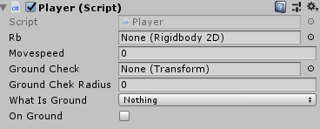
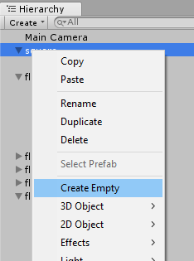

کدنویسی در یونیتی
متغیرهای جدید ما در inspector هستند
گام سوم: یک GameObject خالی به شی خود متصل می‌کنیم، چرا؟
برای بررسی قرار گرفتن شی اصلی بر روی سطح زمین
GameObject خالی باید به شی مرجع متصل باشد
GameObject خالی را به متغیر transform شی مرجع می‌کشیم!
1
2
3

Slide 51
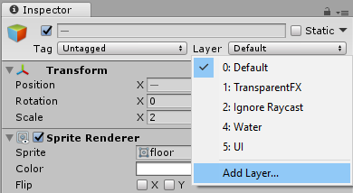
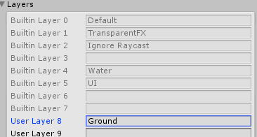
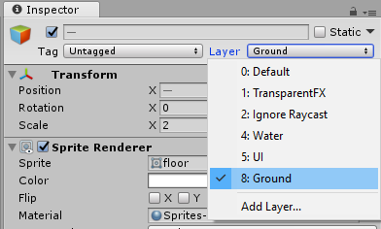
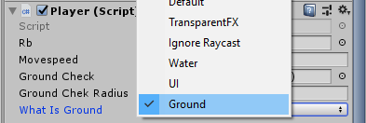

کدنویسی در یونیتی
گام چهارم: باید تعیین کنیم که زمین کجاست (لایه زمین در کل بازی قابل تنظیم باشد)
یک لایه جدید تعریف،
اجزاء سطحی که می‌خواهیم نقش زمین را داشته باشند، از صحنه بازی انتخاب می‌کنیم، و لایه زمین را به آن‌ها نسبت می‌دهیم
در نهایت، لایه زمین را به شی مرجع معرفی می‌کنیم (متغیر WhatIsGround) ⬅
1
2
3

Slide 52
کدنویسی در یونیتی
گام پنجم: ضربه آخر! (کد نهایی)
public Transform groundCheck; public float groundChekRadius;
public LayerMask whatIsGround; private bool onGround;
void Start () {…}
void Update () {
if (Input.GetKey(KeyCode.Space) && onGround) {
rb.velocity = new Vector2(rb.velocity.x, 5);
} }
void FixedUpdate() {
onGround = Physics2D.OverlapCircle(groundCheck.position, groundChekRadius, whatIsGround);
}امّا شی ما در برخورد با لبه سطوح دیگر می‌چرخد و پرش غیر فعال می‌شود(در واقع چپ می‌کند!)

Slide 53
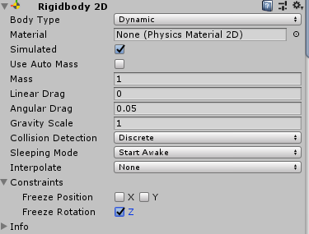
کدنویسی در یونیتی
جلوگیری از چپ کردن!
از کامپوننت RigidBody2D متصل به شی پرش کننده، گزینه Freeze Rotation Z را فعال کنید

Slide 54
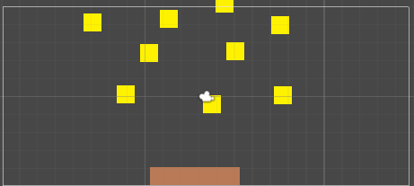
کدنویسی در یونیتی
تمرین 1: بر اساس قوانینی که آموختید یک مرز نامرئی برای محدوه حرکت یک جسم kinematic تعریف کنید
تمرین 2: مهره‌ها در هوا نگه دارید (یک فنر متحرک بسازید)
تمرین 3: برخورد یک توپ با زمین و پرش مجدد، تا سکون جسم را شبیه‌سازی کنید

Slide 55
کدنویسی در یونیتی
سکه ها! (کد برای سکه‌های موجود در صحنه بازی)
public class Coin : MonoBehaviour {
void Start(){}
void Update () {}
private void OnTriggerEnter2D(Collider2D other) {
if (other.tag == "Player"){
Destroy(gameObject);
}
}
}

Slide 56
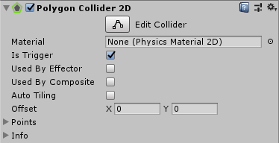
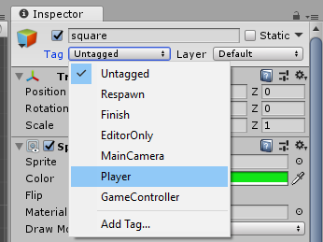
کدنویسی در یونیتی
سکه ها! (تنظیمات)
تگ Player متعلق به کیست؟
بازیکن اصلی بازی شما (Tag) برای سکه ها (Polygon Collider 2D)
در آینده جمع امتیاز این سکه ها را خواهیم گفت.

Slide 57
کدنویسی در یونیتی
مرگ یا خطر! (کد برای خطرات موجود در صحنه بازی)
public class Dead : MonoBehaviour
{
private Player player; // نام اسکریپت بازیکن شماستPlayer
void Start(){
player = FindObjectOfType<Player> ();
}
void Update(){}
private void OnTriggerEnter2D(Collider2D other) {
if (other.tag == "Player"){
player.transform.position = new Vector2(-6, 8);
} }}

Slide 58
کدنویسی در یونیتی
خطرات! (تنظیمات)
تگ Player متعلق به کیست؟
بازیکن اصلی بازی شما (Tag) برای خطرات(Polygon Collider 2D)

Slide 59
کدنویسی در یونیتی
جمع سکه (امتیازها)
گام اول: در سلسه مراتب راست کلیک کنید و از UI یک Canvas اضافه کنید
گام دوم: روم Canvas راست کلیک و از UI یک Text اضافه کنید
(محل قرار گیری Text را در کادر Canvas تنظیم کنید، مثلا: چپ-بالا)
گام سوم:
در اسکریپت بازیکن ⬅public int coins; را اضافه کنید
در اسکریپت سکه ها ⬅ private Player player; را تعریف کنید
وplayer = FindObjectOfType<Player>(); به start()
و player.coins++; به لحظه برخورد اضافه کنید
یک اسکریپت جدید برای text داخل Canvas ایجاد کنید

Slide 60
کدنویسی در یونیتی
using UnityEngine.UI;
public class Score : MonoBehaviour {
Text coin;
private Player player;
void Start () {
coin = GetComponent<Text>();
player = FindObjectOfType<Player>();
}
void Update () {
coin.text = "point: " + player.coins;
}}

Slide 61
کدنویسی در یونیتی
چرخیدن
void Update(){
if (Input.GetKey(KeyCode.R)) {
rb.transform.Rotate(0, 0, 10);
}
}
نکته: transform.Rotate(x, y, z)

Slide 62
کدنویسی در یونیتی
تمرین 1: مخزن گردان، گوی را وارد مخزن کنید
تمرین 2: یک سکوی معلق در هوا بسازید که رفت و برگشت متناوب دارد
راهنمایی 1:
از gameObject.transform.position استفاده کنید
راهنمایی 2:
قدم به قدم پیش بروید!
اول، سطح رونده، دوم، درجایی که می‌خواهید، متوقف شوید، حالا مسیر بازگشت تا نقطه شروع حرکت
(کد راهنما در ادامه آمده است)

Slide 63
کدنویسی در یونیتی
public class InAir : MonoBehaviour {
private float startx; private int direction;
void Start () {
direction = 0; startx = gameObject.transform.position.x; }
void Update () {
if (gameObject.transform.position.x < startx + 5 && direction == 0) {
gameObject.transform.position = new Vector2(gameObject.transform.position.x + 0.08f, gameObject.transform.position.y);
}else if(gameObject.transform.position.x >= startx + 5 && direction == 0) {
direction = 1;
} else if (gameObject.transform.position.x > startx && direction == 1) {
gameObject.transform.position = new Vector2(gameObject.transform.position.x - 0.08f, gameObject.transform.position.y);
} else if (gameObject.transform.position.x <= startx && direction == 1) {
direction = 0; } }} حالا سعی کنید با بازیکن روی این سطح متحرک بپرید، مشکلی نیست؟!

Slide 64
کدنویسی در یونیتی
چالش: بازیکن خود را سوار بر این تخت روان کنید،
میافتد؟چرا؟!
دوتابع جدید
void OnCollisionEnter2D(Collision2D other) {
if (other.gameObject.tag == "Player") {
player.transform.parent = gameObject.transform;
} }
private void OnCollisionExit2D(Collision2D other) {
if (other.gameObject.tag == "Player") {
player.transform.parent = null;
} }//حالا با تغییر کد رفت و برگشت، آسانسور بسازید!

Slide 65
کدنویسی در یونیتی
کد راهنما
if (gameObject.transform.position.y < starty + 5 && direction == 3) {
gameObject.transform.position = new Vector2(gameObject.transform.position.x, gameObject.transform.position.y + 0.06f);
}
else if (gameObject.transform.position.y >= starty + 5 && direction == 3) {
direction = 2;
}
else if (gameObject.transform.position.y > starty && direction == 2) {
gameObject.transform.position = new Vector2(gameObject.transform.position.x, gameObject.transform.position.y - 0.06f);
}
else if (gameObject.transform.position.y <= starty && direction == 2) {
direction = 3;
}

Slide 66
کدنویسی در یونیتی
تمرین 1 : جسمی را از سکویی با هل دادن به پایین بیاندازید
تمرین 2 : جعبه ها را جابه جا کنید
(به جلو هل بدهد و به طرف خودش بکشد)
تمرین 3 : شبیه سازی وزن
(سرعت سقوط یک صفحه وابسطه به افزایش و یا کاهش مهره های روی آن باشد)
تمرین 4: برخورد از کناره ها مرگ، و پریدن روی شی، امتیاز باشد
(مشابه ساختار بازی سونیک)

Slide 67
کدنویسی در یونیتی
یک سکوی سُست! ( نابودی پس چندثانیه لمس توسط بازیکن )
یک تایمر ایجاد می کنیم
public int timeToCollapse;
private int timeLeft;
void Start () {
timeLeft = -10;//حداکثر 70-
timeToCollapse = 30;
}//حالا کد کامل

Slide 68
کدنویسی در یونیتی
public class Crumble : MonoBehaviour {
private Player player;
private Rigidbody2D rb;
public int timeToCollapse;
private int timeLeft;
void Start () {
rb = GetComponent<Rigidbody2D>();
player = FindObjectOfType<Player>();
timeLeft = -10;
timeToCollapse = 30;
}
void Update () {
if (timeLeft > -10) {
timeLeft = timeLeft - 1;
}
if (timeLeft == -5) {
GetComponent<Renderer>().enabled = false;
//Destroy(gameObject);//این خط برای چیست؟
}
private void OnCollisionEnter2D(Collision2D other) {
if (other.gameObject.tag == "Player") {
timeLeft = timeToCollapse;
} }
}

Slide 69
کدنویسی در یونیتی
تمرین 1: یک دشمن باهوش طراحی کنید که بازیکن شما را تعقیب کند
فاز یک : دشمن فقط روی زمین تعقیب کند(به ارتفاعات فرار کنید!)
فاز دو: دشمن ما قدرت پریدن هم داشته باشد(ارتفاعات دیگر امن نیست!) //اگر سخت شد فقط تحلیل کنید
راهنمایی: transform.position
تمرین 2: بازیکن ما شمشیری دارد که پس از پرتاب آن به نزد صاحبش باز خواهد گشت!

Slide 70
کدنویسی در یونیتی
ایجاد اشیاء dynamic
بازیکن ما می‌تواند اشیاء بسیاری را به سمت دشمن پرتاب کند
گام اول: ایجاد یک شی نمونه برای پرتاب
- یک شی به صحنه بازی اضافه کنید
- کامپوننت های Rigidbody2D و CircleCollider2D را به شی اعمال کنید
Radius در CircleCollider2D فراموش نشود!
- در پوشه Assets یک پوشه با نام Material ایجاد و داخل آن یک Physics Material 2D ایجاد کنید
- متریال ایجاد شده را به ویژگی Material در CircleCollider2D شی اعمال کنید (بکشید یا انتخاب کنید)

Slide 71
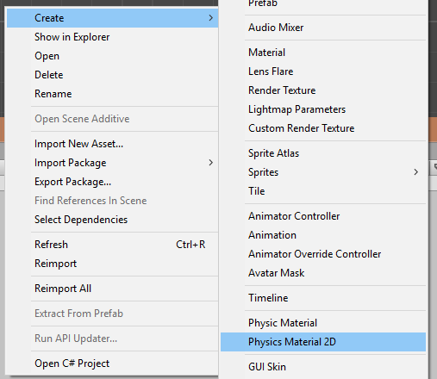
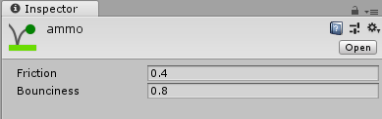
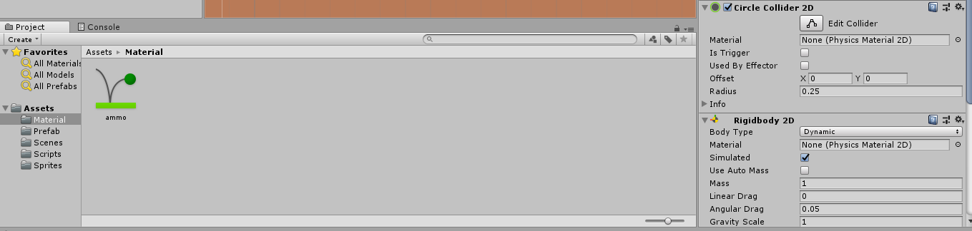
کدنویسی در یونیتی
1
2
اصطکاک
تندرستی (فنریت، شادابی)
3

Slide 72
کدنویسی در یونیتی
گام دوم: کدنویسی رفتار شی نمونه (فعلا با Destroy کار نداریم)
public class Ammo : MonoBehaviour {
public Vector2 initialVelocity = new Vector2(50, -25);
public int bounces = 3;
private Rigidbody2D body2d;
void Start () {
body2d = GetComponent<Rigidbody2D>();
var startvelX = initialVelocity.x * transform.localScale.x;
body2d.velocity = new Vector2(startvelX, initialVelocity.y); }
private void OnCollisionEnter2D(Collision2D other) {
if (other.gameObject.transform.position.y < transform.position.y) {
bounces--; }
if (bounces == 0) {
Destroy(gameObject); } }}

Slide 73
کدنویسی در یونیتی
در Assets پوشه Prefab را ایجاد و شی را از صحنه بازی به این پوشه بکشید و شی را از صحنه بازی حذف کنید!
گام آخر: ایجاد شی نمونه در زمان اجرای بازی
public class Dynamicobj : MonoBehaviour {
public GameObject myPrefab;
private float time = 0f;
void Update () {
if (Input.GetKey(KeyCode.E) && (time>0.5f)) {
Instantiate(myPrefab, new Vector3(0, 0, 0), Quaternion.identity);
time = 0;
}
time += Time.deltaTime;
}}

Slide 74
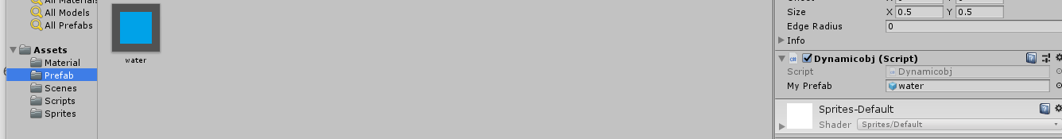
کدنویسی در یونیتی
کد جدید را به Player اعمال کنید
و شی نمونه در پوشه prefab را به متغیر myprefab بکشید و رها کنید
حالا Destroy و Delay برای شلیک را بررسی می‌کنیم (بازگشت به کدها)

Slide 75
کدنویسی در یونیتی
تمرین 1: شبیه سازی آهنربا برای جذب اجسام
راهنمایی: gameObject خالی با مرز برخورد (CircleCollider2D) پیرامون player
هرچه فاصله پیرامون بیشتر، قدرت آهنربا بیشتر!
تمرین 2: یک الاکلنگ یا منجنیق بسازید!
راهنمایی: Target Joint 2D

Slide 76
کلیدهای لمسی
گرافیک کلید خود را طراحی کنید
از مسیر
Hierarchy> راست کلیک> UI
یک Canvas ایجاد و از مسیر
Hierarchy> Canvas> راست کلیک> UI
یک Button زیر مجموعه Canvas ایجاد
و در نهایت یک GameObject خالی را به زیر مجموعه کلید خود اضافه کنید
گرافیک کلید خود را از قسمت Source Image اضافه کنید و موقعیت مکانی آن را تنظیم کنید

Slide 77
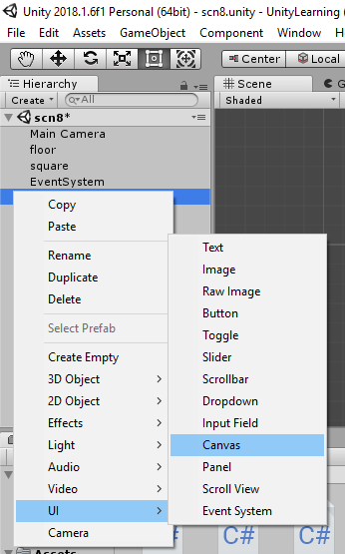
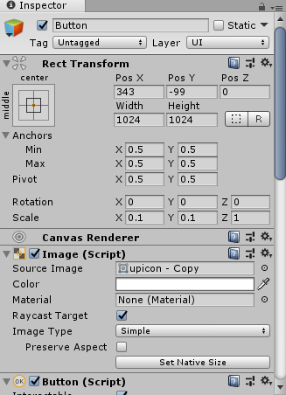

کلیدهای لمسی
3
1
2

Slide 78
کلیدهای لمسی
یک اسکریپت جدید ایجاد و به GameObject خالی متصل کنید
public class Touch : MonoBehaviour {
private Player player;
void Start () {
player=FindObjectOfType<Player>();
}
public void RightDown () {
player.right = true;
}
public void RightUp() {
player.right = false;
}}
public bool right;
را با مقدار اولیه false در start() اسکریپت بازیکن ( (Player
اضافه کنید

Slide 79

کلیدهای لمسی
کامپوننت Event Trriger را به button اضافه کنید
از طریق Add New Event Type یک رویداد جدید ایجاد کنید
GameObject خالی را به رویداد متصل و تابع مربوط را انتخاب کنید
1
2

Slide 80
کلیدهای لمسی
تمرین 1: بازی شلیک توپ را بسازید
کاربر بتواند زاویه و سرعت شلیک را تغییر دهد و با فشار دادن یک کلید لمسی، شلیک انجام شود

Slide 81

ساختار بازی
ساخت منوی انتخاب مراحل بازی
گام اول: دو مرحله (Scene) جداگانه در یک پروژه ایجاد و ذخیره کنید
گام دوم: ا زمسیر File> Build Settings مراحل را به ساختار بازی اضافه کنید
)صحنه‌های ساخته شده را به کادر Scenes Is Build بکشید و رها کنید)
گام سوم: یک صحنه جدید برای منوی انتخاب مراحل ایجاد کنید.
مثلا شکل زیر:

Slide 82
ساختار بازی
گام چهارم : کد Selector (قاب زرد رنگ این مثال)
public class Selector : MonoBehaviour{
public bool goRight; public/private string levelChoice;
void Start() { goRight = true; }
void Update() {
if (Input.GetKey(KeyCode.RightArrow) && goRight) {
transform.position = new Vector2(transform.position.x + 5, transform.position.y);
goRight = false;
}
if (Input.GetKey(KeyCode.Space)) {
Select();
} }

Slide 83
ساختار بازی
تابع Select + OnTriggerEnter2D
using UnityEngine.SceneManagement;
public void Select() {
SceneManager.LoadScene(levelChoice);
}
private void OnTriggerEnter2D(Collider2D collision) {
levelChoice = collision.name;
}}

Slide 84
ساختار بازی
نکات مهم:
اول : ما فقط کد حرکت به راست را برای Selector (قاب زرد رنگ این مثال) نوشتیم
دوم : تنظیمات جهت تشخیص برخورد Selector با گزینه مراحل از قبیل rigidbody2d و boxcollfider2d و istrigger و غیره فراموش نشود!
سوم : نام مراحل (صحنه) های اصلی با گزینه آنها در منو یکی باشد

Slide 85

ساختار بازی
روش ساخت سریع نقشه بازی
برای مثال، قصد داریم یک مسیر مستقیم و طولانی بسازیم
گام اول:
یک یا چند موزاییک (Tile) برای طراحی محیط بازی نیاز داریم، آن را به صحنه بازی وارد کنید
گام دوم:
در قسمت منابع بازی (Assets) موزاییک را انتخاب و Mesh Type را روی Full Rect تنظیم کنید و apply را بزنید
گام سوم:
موزاییک را در صحنه بازی انتخاب و از Inspector قسمت Sprite Render گزینه Draw Mode را روی حالت Tile تنظیم کنید
گام آخر:
در Sprite Render مقدار عدد width را افزایش دهید

Slide 86



ساختار بازی
1
3
4
Scene
Assets
2

Slide 87

جلوه ها
انیمیشن:
گام اول: چند فریم در یک Object نیاز داریم، (برای مثال: فریم های پیاده روی)

Slide 88



جلوه ها
گام دوم: درمحیط یونیتی (تصویر خود را از منابع بازی انتخاب کنید و طبق مراحل زیر عمل کنید،
1
2
3

Slide 89


جلوه ها
1
Slice
3
ادامه
Apply
2

Slide 90



جلوه ها
چیزی شبیه به این
گام سوم: یکی از فریم ها را به صحنه بازی بکشید و پس از انتخاب آن در صحنه بازی، طبق مراحل زیر عمل کنید
1
3
2

Slide 91


جلوه ها
ادامه
1
پوشه Animation جهت ذخیره انیمیشن های بازی را ایجاد کنید
3
فریم های خود را در نوار زمان قرار دهید
2
بازی را اجرا کنید، تمام!
4

Slide 92
Component
Transform
  Position
    X محور افقی (راست به چپ)
    Y محور عمودی (بالا به پایین)
    Z محور عمق (دور به نزدیک)
  Rotation
    X چرخش نسبت به محور افقی
    Y چرخش نسبت به محور عمودی
    Z چرخش به چپ و راست
  Scale
    X عرض آبجکت
    Y ارتفاع آبجکت
    Z کاربرد چندانی در محیط دو بعدی ندارد
Sprite Renderer
  Sprite
  Color
  Flip //قرینه
    X
    Y

Slide 93
Component-A
Rigidbody 2D
  Body Type
    Dynamic
    Kinematic
    Static
  Material
    Physic Material 2D
      Friction
      bounciness
  Gravity Scale
  Mass
  Constraints
    Freez position
      X
      Y
    Freez rotation
      Z
Collider 2D
  Edit Collider
  Is Trigger
  Use By Effector
  Offset
  Size
  Material
Box Collider 2D,
Circle Collider 2D,
Capsule Collider 2D,
Edge Collider 2D

Slide 94
Component-B
ConstantForce
BuoyancyEffector2D
  …collider 2D
    Use by effector
    Is Trigger
  Density
  Surface
PlatformEffector2D
  Use by effector
  Surface arc
  Rotation Offset
  Sides
    …friction
    …bounce
    …arc

Slide 95
Component
HingeJoint2D
  [required rigidbody2d]
  Connected Rigid Body
  Anchor //نقطه اتصال
    X
    Y

Slide 96
Start Code
Edit-> Preferences-> External Tools-> External Script Editor
Project-> Create-> C# Script
GameObject
  gameObject
Vector
  Vector3
    x, y, z
    gameObjectTransform(0, 0, 0)
  Vector2
    x, y
public class [scriptName] : …
  Start() //تنها یک بار اجرا در شروع اجرا
  Update() //در هر فریم یک بار اجرا می شود

Slide 97
Component
if – else
if – else if

Slide 98
Function
FixedUpdate() //اجرای لحظه به لحظه (بیش از یک بار در هر فریم)
OnTrigger…[Enter,Stay,Exit]…2D(Collider2D collision) //is Triggerتشخیص برخورد به شرط گزینه
OnCollision…[Enter, Stay, Exit]…2D(Collision2D collision) //is Trigger تشخیص برخورد بدون گزینه
GetComponent<…>()
FindObjectOfType<…>()
FindFirstObjectByType<…>()

Slide 99
Rotate
transform.Rotate(0,0,1);
transform.Rotate(0.5f*Vector3.up);//left,right,down
RotateAround
gameObject.transform.
RotateAround(new Vector3(0, 0, 0), new Vector3(0, 0, 1), 5f);

Slide 100
Jump (sensor)
Scene
  Add empty child gameobject
  Add ground layer
Code
  public Transform groundCheck
  public LayerMask ground
  public bool onGround
  FixedUpdate()
    onGround = Physics2D.OverlapPoint(groundCheck.position, groundLayer);
//help
if(Input.GetKey(KeyCode.Space) && onGround)

Slide 101
Prefab
ساخت آبجکت (کد، انیمیشن، کامپوننت و غیره) مورد نظر در صحنه بازی
قرار دادن اجزای آبجکت زیرمجموعه یک gameObject (create empty parent)
ساخت پوشه prefabs در منابع assets
آبجکت ساخته شده از قسمت hierarchy را به پوشه prefabs بکشید
آبجکت ساخته شده را از صحنه حذف کنید

Slide 102
Canvas (UI) , Text
Hierarchy > + > UI
  Canvas
    Canvas scaler
      UI scale mode
        Scale with screen size
    Text mesh pro
      anchor presets
        Pos x, Pos y, Pos z
      Input text
      Main setting
        Font asset
        Font size, font style
        Vertex color
      Face
      Outline
  Code
    using TMPro
    TMP_Text text

Slide 103
Font
Download Font Assets
Create Folder -> Fonts
Windows
  TextMeshPro
    Font asset creator
      Source Font File
      Generate Font Atlas
      Save As //Fonts folder
Hierarchy
  Textmeshpro
    Font assets (from Fonts folder)
    Vertext color
    Alignment
    Outline
      Color
      thickness

Slide 104
Function
Delay()
Delay(input)
Delay تعریف تابع
private IEnumerator Delay()
{
yield return new WaitForSeconds(1);
yield return new WaitForRealSeconds(1.5f);
//code
}
Delay فراخوانی (اجرا)
StartCoroutine("Delay");
Delay()

Slide 105
Function
Instantiate(prefab, ,)
InvokeRepeating(string, float, float)

Slide 106
ParticleSystem
Particle System
  Duration (looping false)
  Looping
  Start life time
  Start speed
  Start size
  3D start rotation
    X,Y,Z
  Start rotation (ثابت)
  Gravity modifier
  Play on awake
  Max particles
Particle System
  Rotation life time, Rotation by speed
  Collision
    Type
      Plane, World
    Mode
      2D, 3D
    Bounce
  Size over life time

Slide 107
ParticleSystem
Assets > Create > Material
  Inspector > Shader > Particles > Standard unlit
    Renderer > cutout
    Maps > Albedo
Particle system
  Renderer
    material

Slide 108
Sounds
Add Component
  Audio Folder (Assets)
  Audio Source
    Clip
    Start at awake
    Loop
  Code
    AudioSource _audio
    _audio = GetComponent<AudioSource>()
    _audio.Play()

Slide 109
Tile set
in Assets
  Tile //tile image resource
    Mesh type
      Full Rect //apply change
    Drag to scene
in Scene
  Draw mode
    Tile
    size
      Width
      Height
    Tile mode
      Continues
      adaptive
Sprite Editor
Assets
  Sprite mode
    Multiple
    Apply
    Sprite editor
      Slice
        Automatic
        Slice
        Apply
        Close (save)

Slide 110
Animation
Scene
  Game Object
    Window
      animation
        Animation
          Create | Create new clip…
          Save animation (.anim) //animations folder
        Animator
          Parameters
            Add (int, bool, ….)
          Make transition
            Has exit time
            Conditions
Code
  Animator anim
  anim = GetComponenet<Animator>()
  anim.Set[Bool,Int,Float]("parameterName", [value])
    anim.SetBool("run", true);

Slide 111
Touch control
Canvas
  Button
  add script
  Event trigger component
    Plus(+)
    Put button
    Select event //PointerDown, PointerUp,...
    Select function from script
  Functions script
    //public void press()
    //public void up()

Slide 112
Open Scene
File Menu
  Build setting
  Add scene
    Scene 0
    Scene 1
    …
Code
  using UnityEngine.SceneManagement
  SceneManager.LoadScene("[SceneName]")

Slide 113
build
File -> Build Setting
  Scenes in build //0,1,2,…
  Build
  Save Folder
Player Settings
  Default icon, default cursor
  Splash image //logos,…

